Slide 1
ORGANIZAŢIA BISERICII ŞI UNITATEA
Studiul 12 pentru 22 decembrie 2018

Slide 2
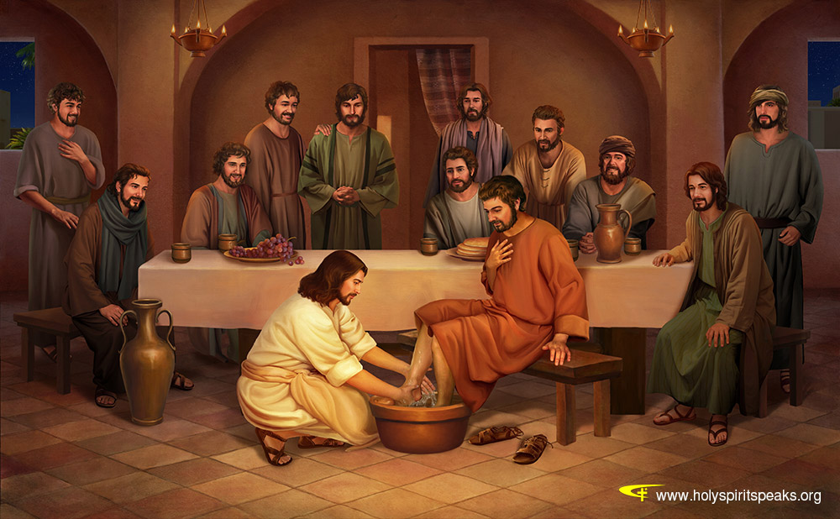
„Între voi să nu fie aşa. Ci oricare va vrea să fie mare între voi să fie slujitorul vostru; şi oricare va vrea să fie cel dintâi între voi să vă fie rob.” (Matei 20:26,27)

Slide 3
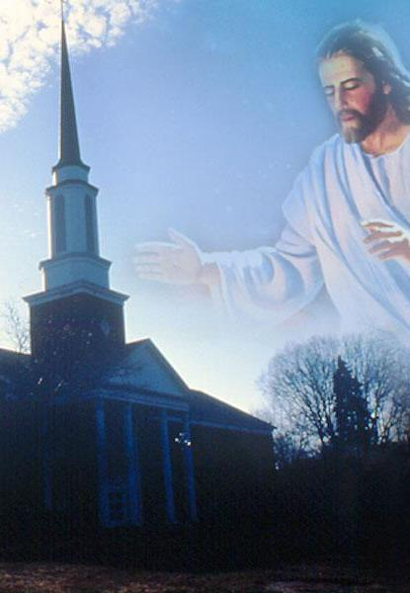
Credincioşii recunosc că Hristos este capul bisericii. Cu toate astea, este importantă existenţa unei organizări umane în ceea ce priveşte misiunea şi unitatea bisericii.
Liderii încurajează unitatea atunci când slujesc cu umilinţă, apără adevărul şi se implică în disciplinarea răscumpărătoare şi în organizarea bisericii pentru misiune. Astfel, pentru a menţine unitatea, biserica trebuie să dispună de următoarele elemente:
CONDUCERE:
Hristos, capul.
Lideri slujitori.
ORGANIZARE:
Doctrina.
Disciplina.
MISIUNE.

Slide 4
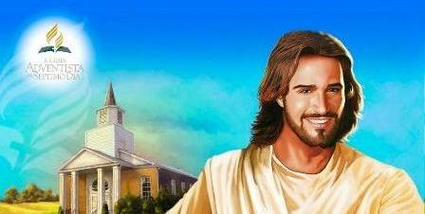
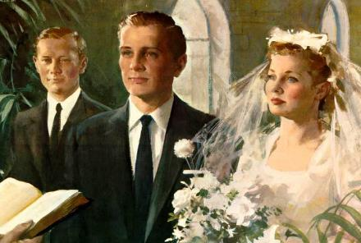
HRISTOS, CAPUL
„pentru că soţul este capul soţiei, aşa cum Cristos este Capul Bisericii, El, Mântuitorul trupului.” (Efeseni 5:23 NTR)
Capul dirijează toate părţile trupului. În plus, fără cap, trupul nu poate trăi.
Aşa este biserica lui Hristos. Fără Isus, biserica nu are viaţă, mişcările îi sunt eretice şi lipsite de sens.
Pavel, deasemenea, foloseşte exemplul autorităţii soţului ca şi cap al familiei (Efeseni 5:23-27) fiecare credincios trebuie să fie supus autorităţii lui Hristos.
Nici o fiinţă umană nu este autorizată să conducă biserica de capul său. Cu cât are un conducător mai multe responsabilităţi, cu atât mai mult trebuie să se supună lui Hristos.

Slide 5
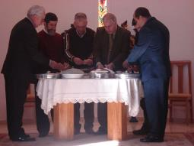
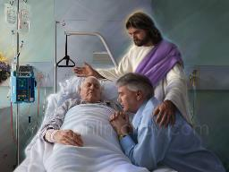
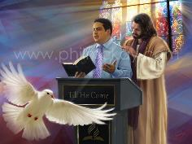
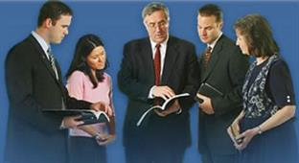
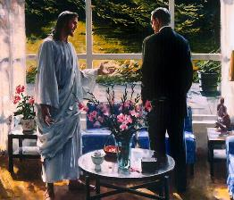
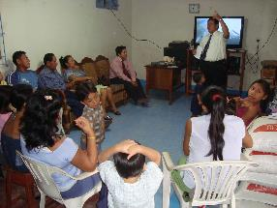
LIDERI SLUJITORI
„Dar între voi nu va fi aşa! Dimpotrivă, oricine vrea să fie mai mare între voi, va fi slujitorul vostru” (Matei 20:26)
În organizaţiile lumii (ţări, firme etc.) liderii se bucură de privilegii asupra celor care sunt ierarhic sub ei.
Totuşi, în biserică, liderul este pus să slujească celorlalţi şi nu pentru a obţine beneficii de la ei.
Nu caută gloria lor, ci binele fiecărui membru al bisericii (1 Petru 5:2-3).
Contribuie la unitate când rămân conectaţi la Hristos, reflectând în vieţile lor învăţăturile Lui şi învâţându-i pe ceilalţi (2 Timotei 2:15).

Slide 6
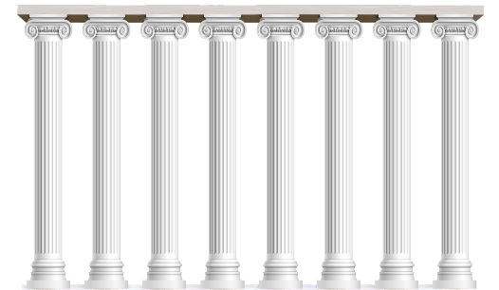
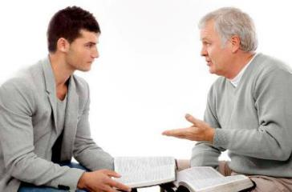
DOCTRINA
„Vă îndemn, fraţilor, să vă feriţi de cei ce aduc dezbinări şi pun obstacole împotriva învăţăturii pe care aţi primit‑o! Depărtaţi‑vă de ei” (Romani 16:17)
Acceptarea unui calup de doctrine comune, bazate pe Biblie, este fundamental pentru menţinerea şi întreţinerea unităţii în biserică.
Pavel ne-a avertizat că, în vremurile din urmă, „se vor îngrămădi învăţători” care „nu suferă învăţătura sănătoasă”, ci vor îndepărta turma de la calea adevărată (2 Timotei 4:1-4).
Biblia
Mântuirea prin har
A Doua Venire a lui Isus
Legea morală
Darul profetic
Sabatul
Mişcarea mondială
Principiile sănătăţii
De aceea ne invită să mustrăm, să corectăm şi să încurajăm conform cu învăţătura sănătoasă (v. 2).
În aceste zile, când abundă învăţăturile false şi imoralitatea, trebuie să folosim Cuvântul pentru a învăţa, mustra şi îndrepta (2 Timotei 3:16).

Slide 7
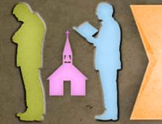
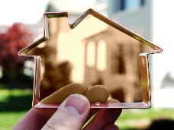
DISCIPLINA
„Fraţilor, dacă un om este prins în vreo nelegiuire, voi, care sunteţi duhovniceşti, să‑l îndreptaţi într‑un duh de blândeţe. Şi fii atent la tine însuţi, ca să nu fii ispitit şi tu!” (Galateni 6:1)
Disciplina este necesară pentru unitatea şi puritatea bisericii. Orice disciplină trebuie să se bazeze pe instrucţiunile biblice (Matei 18:15-20; Galateni 6:1-2) ca să caute răscumpărarea celui pierdut:
Arată dragoste pentru persoană, deoarece o ajută să îşi înţeleagă comportamentul nepotrivit şi nevoia de a se pocăi.
Arată dragoste pentru biserică, deoarece o protejează de pericolul învăţăturilor greşite sau a practicilor nepotrivite.
Arată dragoste pentru lume, deoarede permite prezentarea cu precizie a puterii transformatoare a evangheliei.
Arată dragoste pentru Hristos, deoarece oferă o mărturie fidelă despre El şi îi protejează reputaţia.

Slide 8
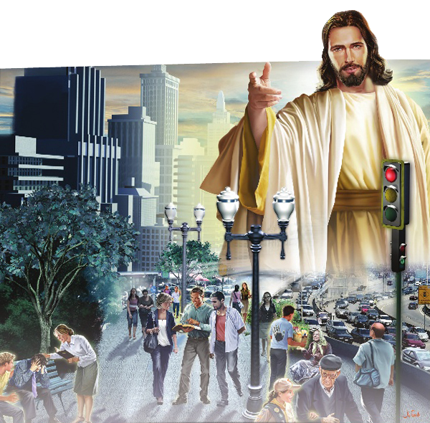
MISIUNEA
„Prin urmare, duceţi‑vă şi faceţi ucenici din toate neamurile, botezându‑i în Numele Tatălui, al Fiului şi al Duhului Sfânt” (Matei 28:19)
A avea un obiectiv comun face ca persoanele să se unească şi să lucreze împreună pentru atingerea acelui obiectiv.
Ce obiectiv comun avem noi, ca şi biserică?
A ne aduna pentru a ne consolida prietenia sau a ne întări reciproc în credinţa noastră, nu este un obiectiv, ci rezultatul împărtăşirii aceleiaşi misiuni.
Misiunea care ne uneşte este să facem ucenici pentru Hristos. Să mergem la cei care nu Îl cunosc încă pe Isus, să îi botezăm şi să îi învăţăm adevărul.
La rândul lor, aceşti ucenici vor face noi ucenici, mărind în acest fel marea familie a lui Dumnezeu. O familie unită în aceeaşi misiune: predicarea evangheliei.

Slide 9
„Unii au prezentat ideea că atunci când ne vom apropia de timpul sfârşitului, fiecare fiu al lui Dumnezeu va acţiona independent de orice organizaţie religioasă. Însă am fost instruită de Domnul că în această lucrare nu există ceva precum independenţa în acţiune pentru fiecare om. Stelele din cer, toate, acţionează după o lege; fiecare influenţează o alta pentru a face voia lui Dumnezeu, manifestând o ascultare profundă de legea care le controlează acţiunile. Cu scopul de a face lucrarea lui Dumnezeu să progreseze în mod sănătos şi puternic, poporul său trebuie să fie unit.”
E.G.W. (Mărturii selecte, vol. 3, pag. 28)

